Slide 1
Das große Zouiz
Das Zeltlager-Online-Quiz

Slide 2

Runde 1: Welt der Tiere

Slide 3
1. Was ist das größte Tier der Welt?

Slide 4
2. Was ist ein Heuler?

Slide 5
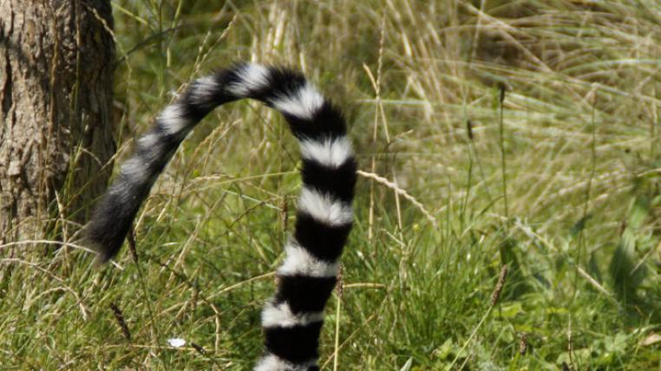
3. Wie heißen die bekanntesten Tiere auf Madagaskar?

Slide 6
4. Welches Wort beschreibt sowohl eine Frucht, als auch einen Vogel?

Slide 7
5. Wie nennt man ein Baby-Wildschwein?

Slide 8
6. Richtig oder Falsch?
Störche fliegen im Winter nach Afrika

Slide 9
7. Was haben Koalas und Kängurus gemeinsam?

Slide 10
8. Warum sind Bienen so wichtig?
Mehrere Antworten möglich

Slide 11
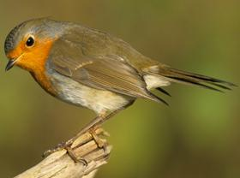
9. Welcher Vogel ist das?

Slide 12
10. Bonusfrage:
Warum können Elefanten nicht Fahrradfahren?

Slide 13
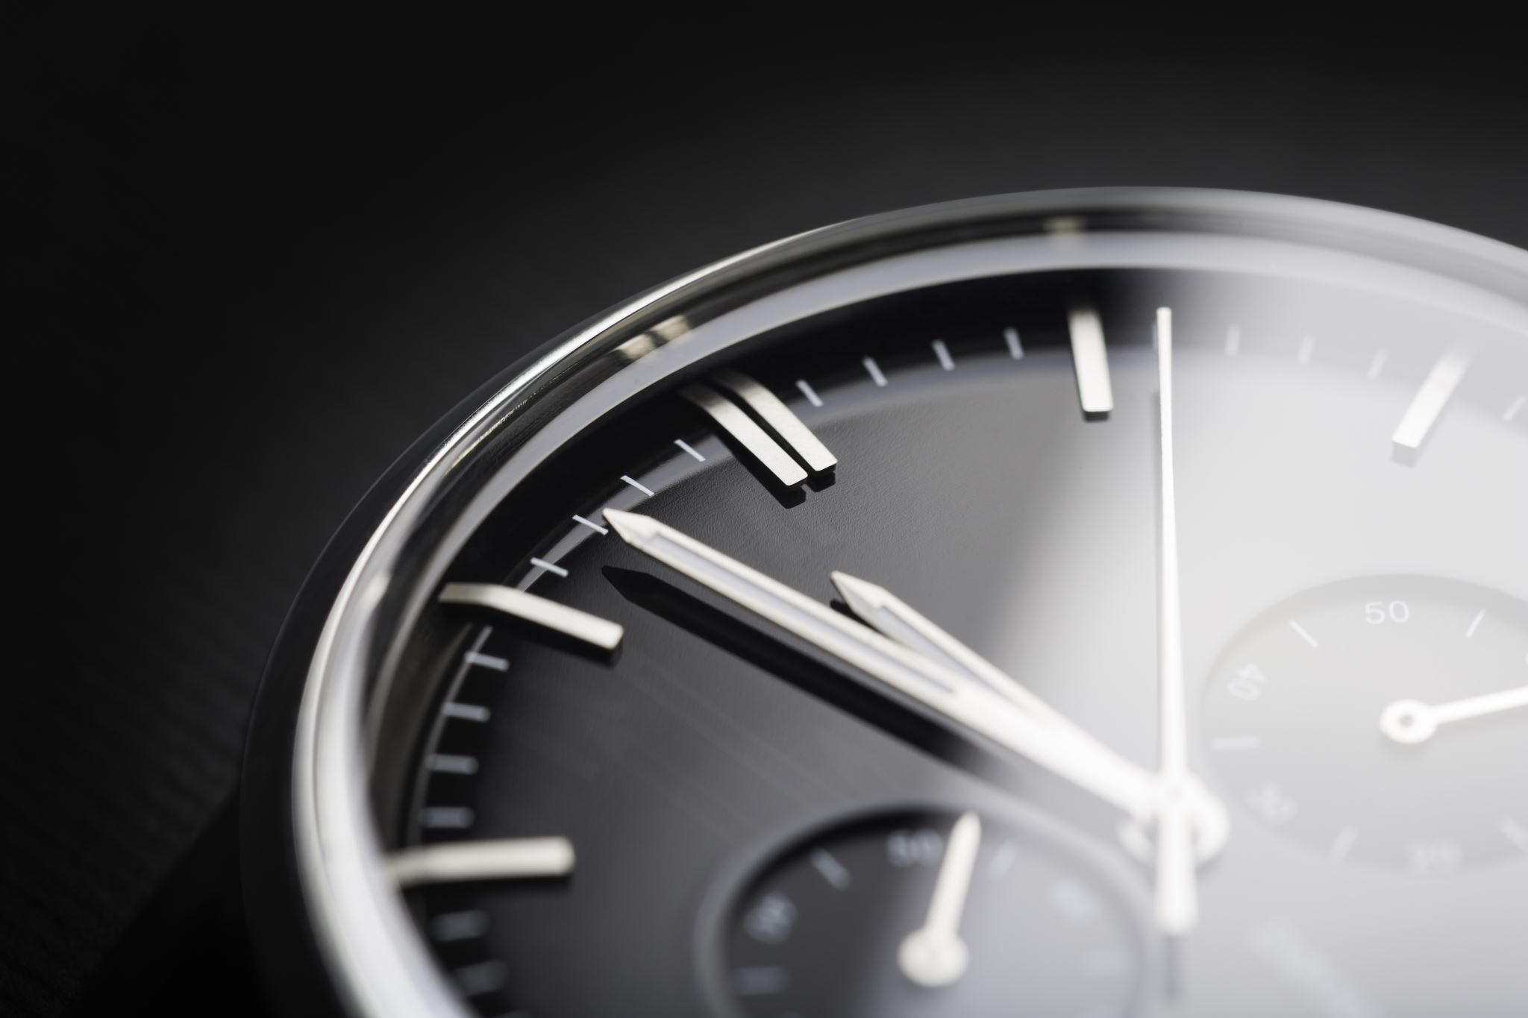
5 Minuten Pause

Slide 14
Runde 2: Märchen und Helden
Wie heißen die folgenden Figuren?

Slide 15
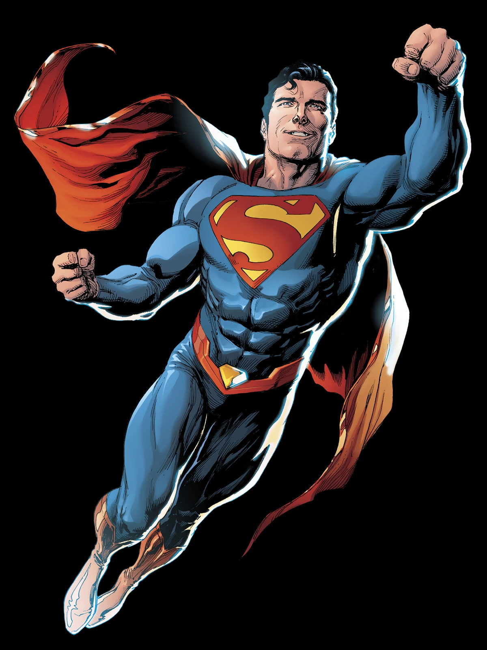
1.

Slide 16
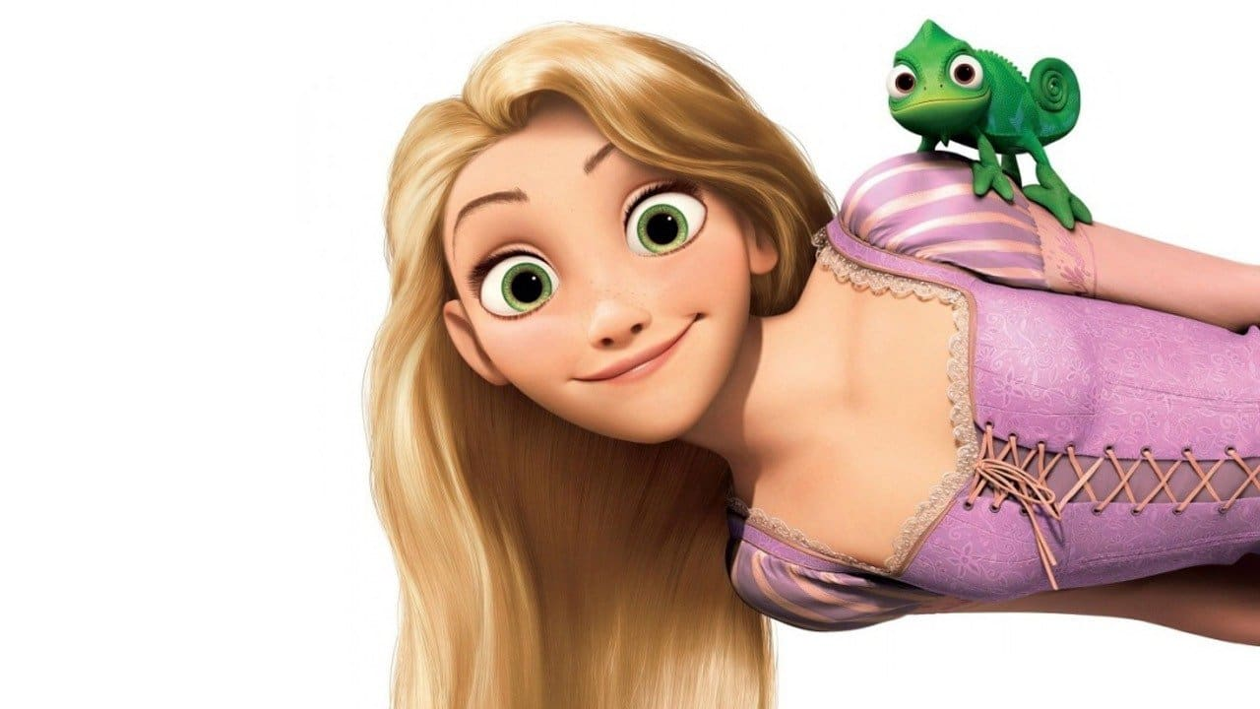
2.

Slide 17
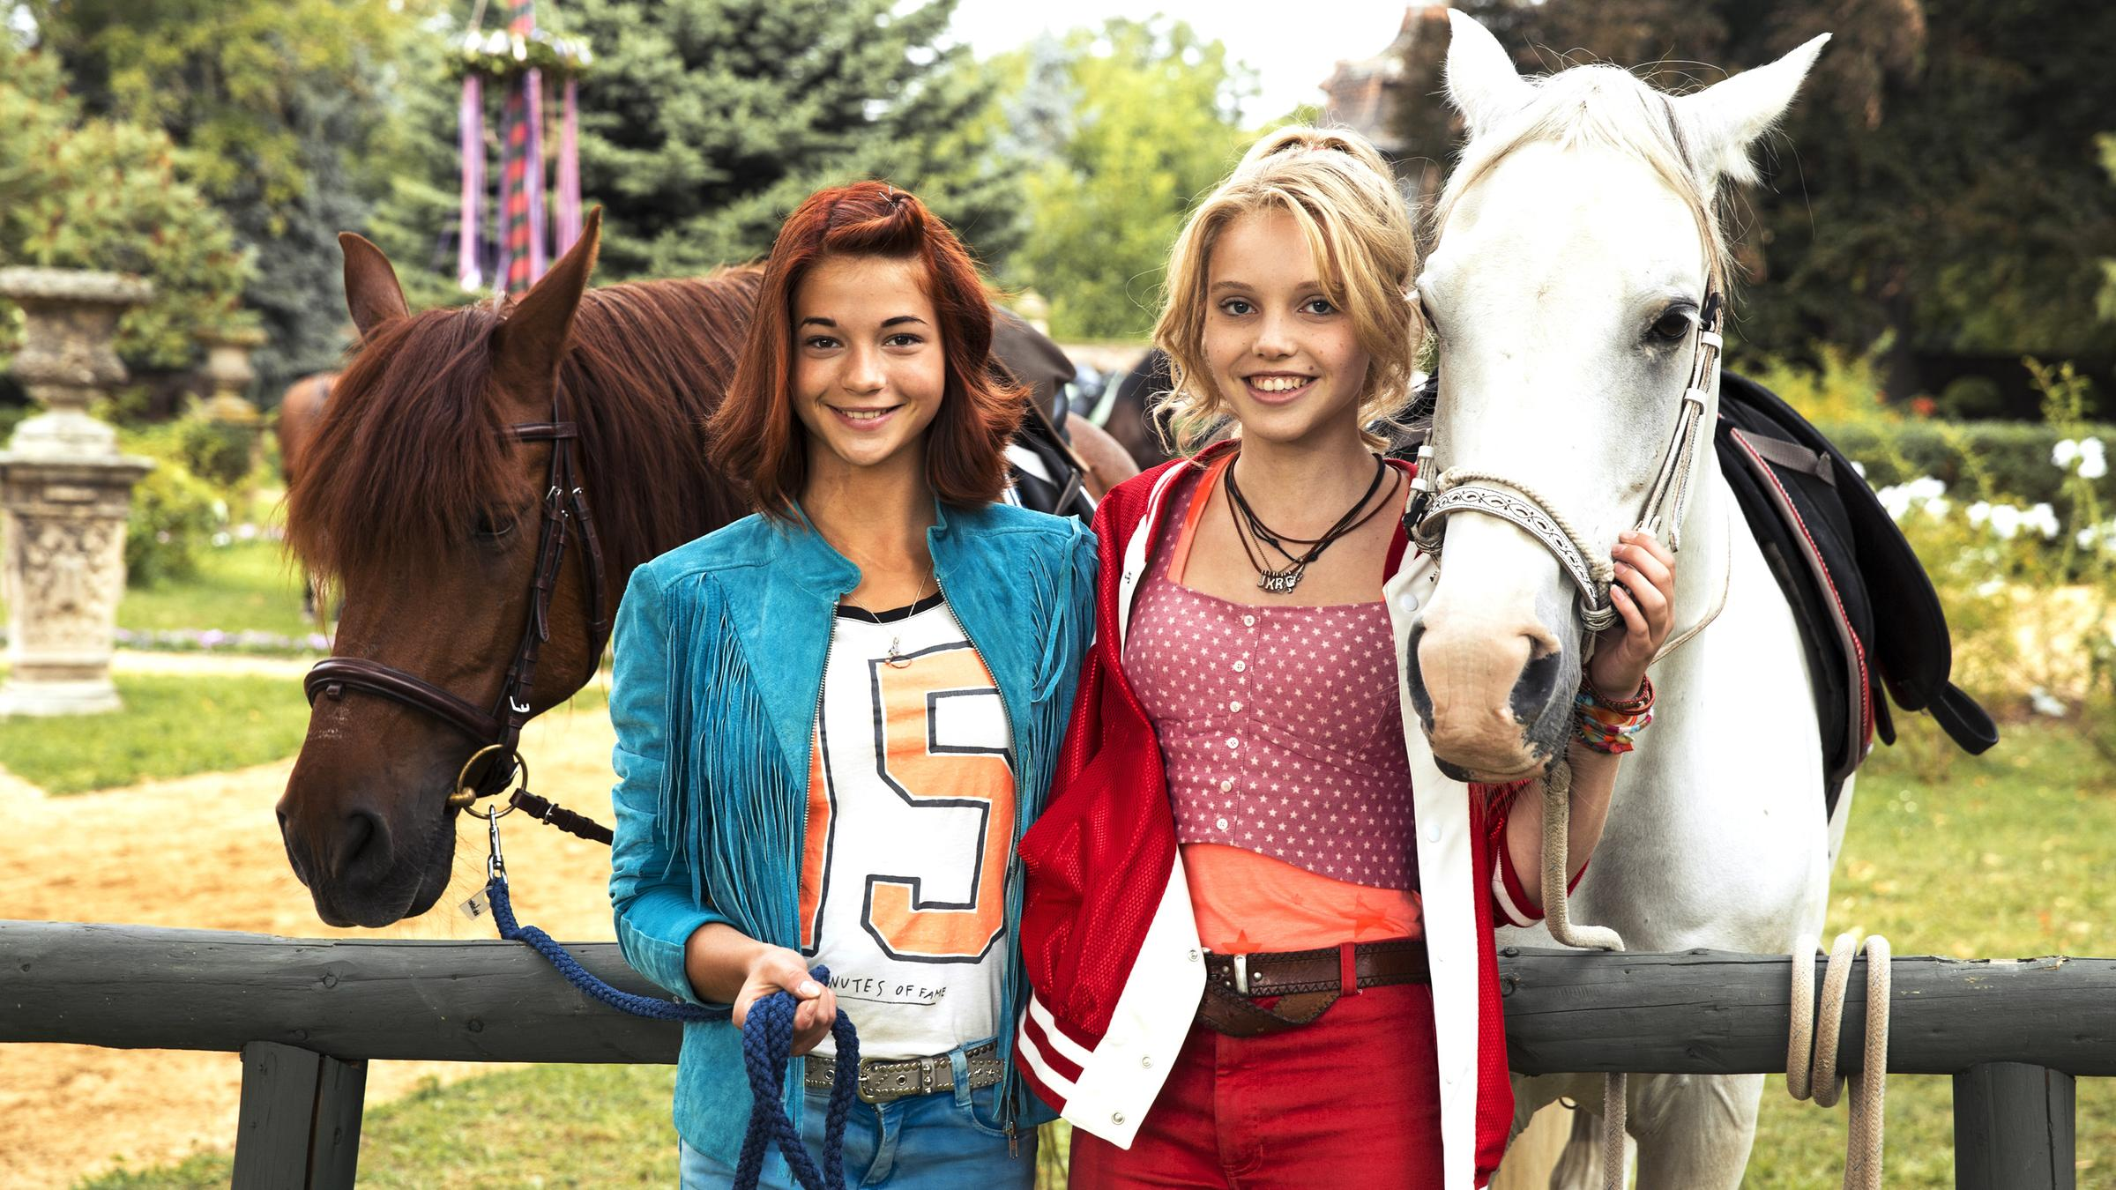
3.

Slide 18
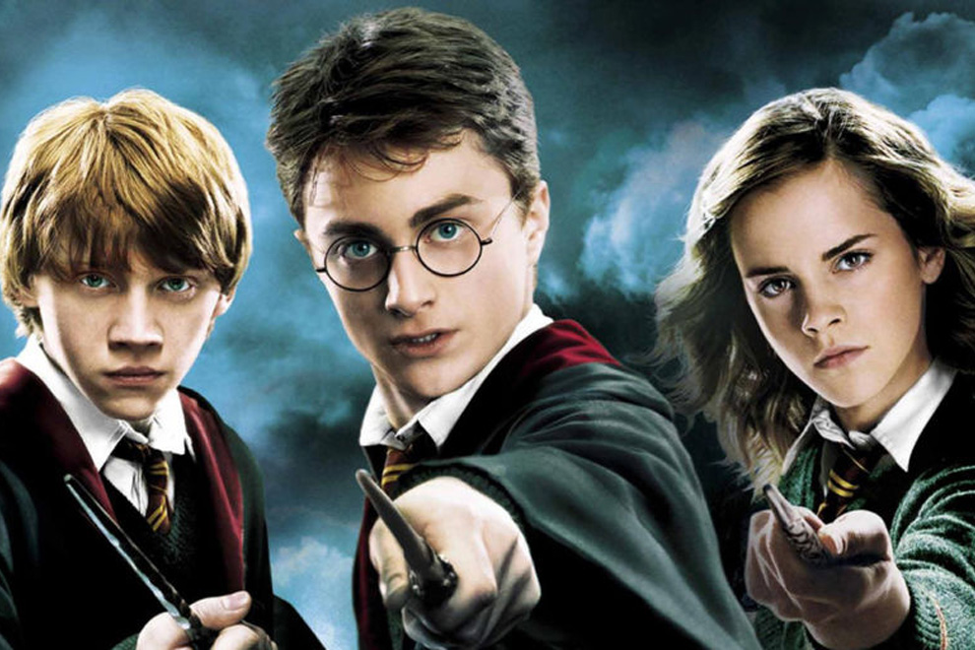
4.

Slide 19
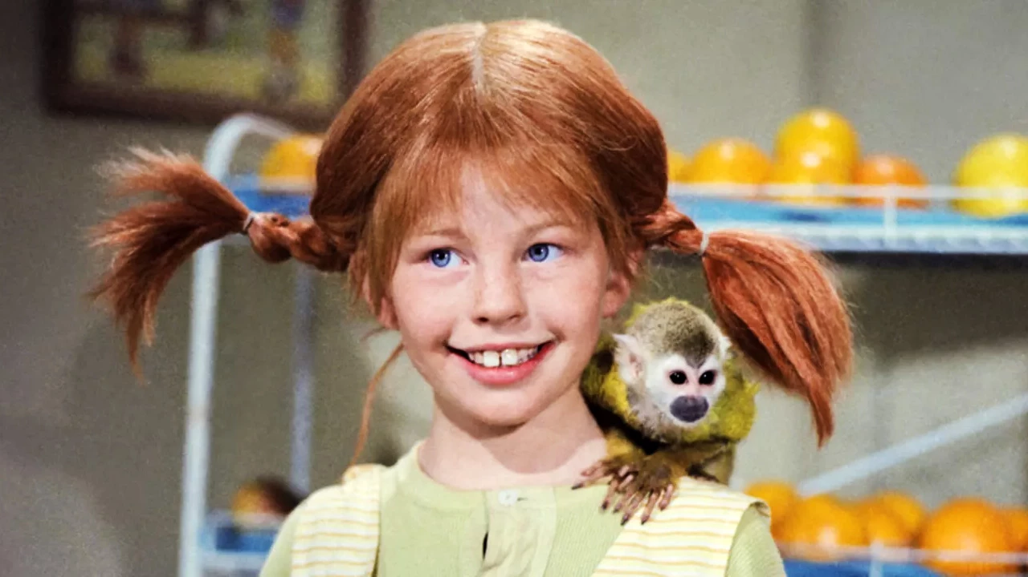
5.

Slide 20
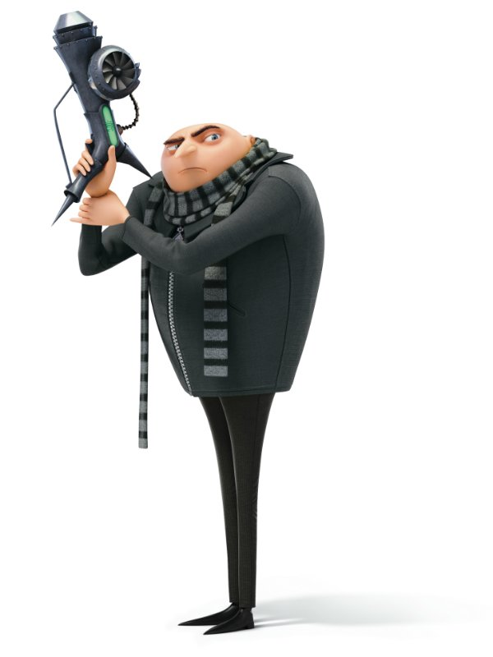
6.

Slide 21
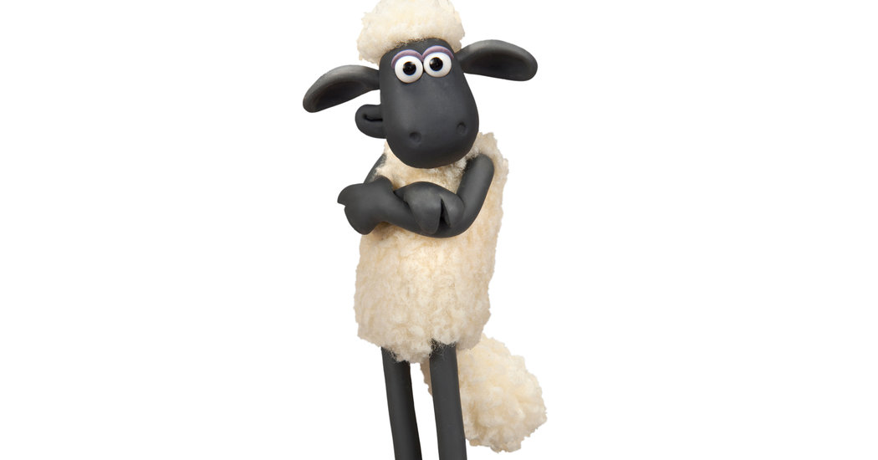
7.

Slide 22
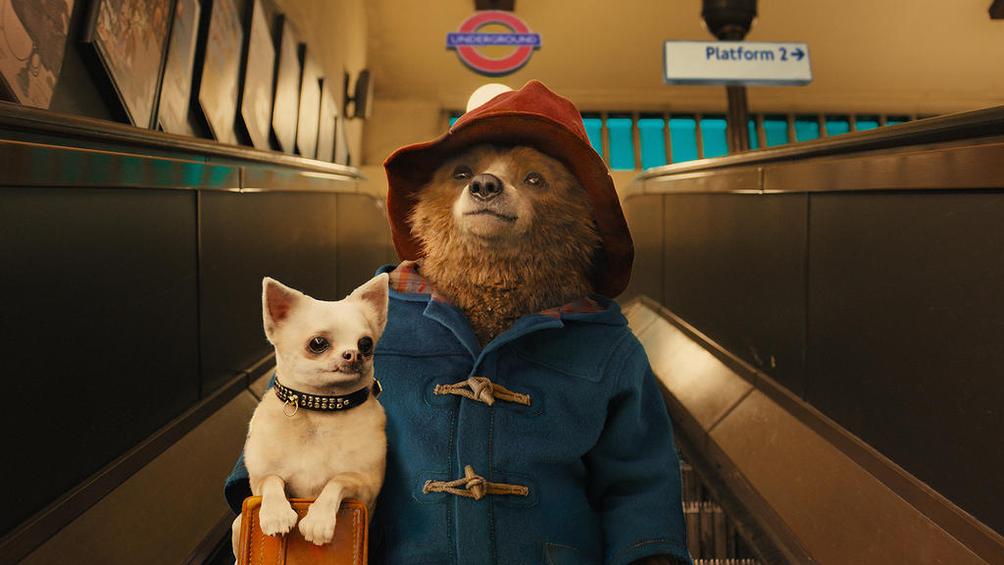
8.

Slide 23
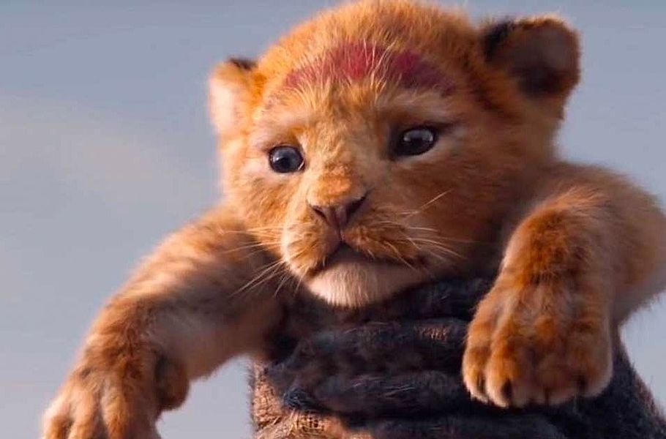
9.

Slide 24

10. Bonus

Slide 25
5 Minuten Pause

Slide 26
Runde 3: Wasser Marsch!

Slide 27
1. Bei welcher temperatur kocht Wasser?

Slide 28
2. Welches dieser Gewässer ist kein echtes Meer?
Rote Meer
Schwarze Meer
Tote Meer
Gelbe Meer

Slide 29
3. Welches Gewässer trennt Deutschland und Frankreich?

Slide 30
4. Wie viel Wasser sollte man am Tag mindestens trinken?

Slide 31
5. Welchen Brand sollte man nicht mit Wasser löschen?

Slide 32
6. Wie hieß der Gott des Meeres in der Antike?

Slide 33
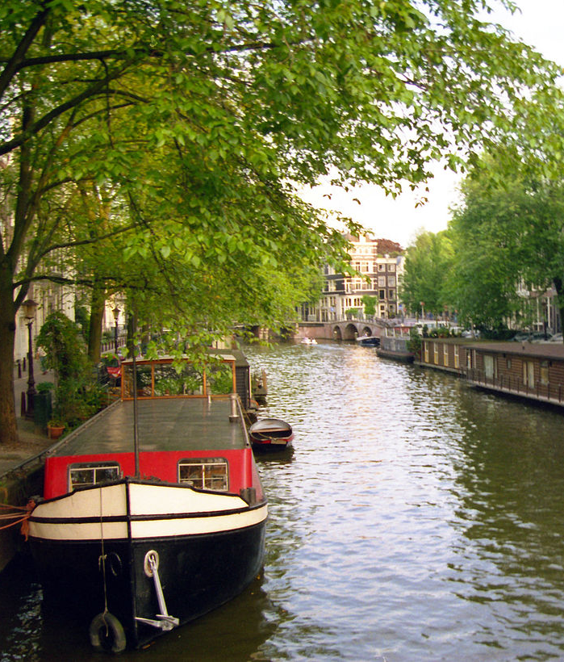
7. Wie heißen diese Kanäle in Amsterdam?

Slide 34
8. Welche Möglichkeiten gibt es, um im Haushalt Wasser zu sparen?
Mehrere Lösungen möglich

Slide 35
9. Aus welchen chemischen Stoffen besteht Wasser?

Slide 36
10. Bonus: Welcher Tag ist der schlechteste für ein U-Boot?

Slide 37
5 Minuten Pause

Slide 38
Runde 4: Sportlich Sportlich

Slide 39
1. Welche Sportarten macht man beim Triathlon?

Slide 40
2. Was ist das Symbol der olympischen Spiele?

Slide 41
3. Wie nennt man das Spielgerät beim Eishockey?

Slide 42
4. Welcher Ball ist nicht rund?

Slide 43
5. Wie weit muss man bei einem Marathon laufen?

Slide 44
6. Was gehört nicht in diese Reihe?
Delfin
Bär
Schmetterling

Slide 45
7. In welchem jahr wurde Deutschland zum ersten mal Fußballweltmeister?

Slide 46
8. Welche Sportart heißt wie ein Auto?

Slide 47
9. Welche olympische Sportart kennst du?

Slide 48
10. Bonus: Welcher Sport ist der beste Sport?

Slide 49
Und der Gewinner ist…

